Slide 1


«Моя золотая библиотека»

Slide 2


Проверка домашнего задания
 | Рисунки | «Что такое счастье» | Количество баллов
2 «А» | 7 | 8 | 15
2 «Б» | 9 | 9 | 18
2 «В» | 4 | 4 | 8
2 «Г» | 4 | 9 | 13

Slide 3
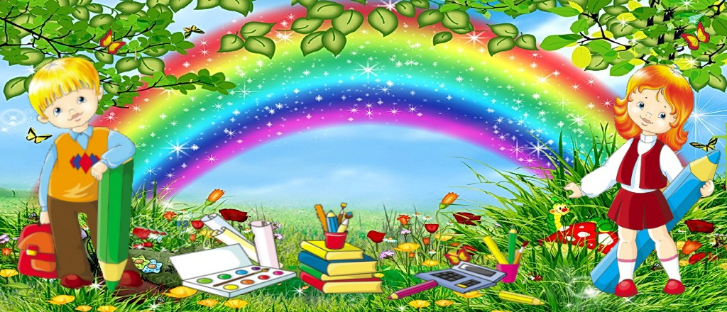
Литературная викторина
"Как хорошо уметь читать!"

Slide 4
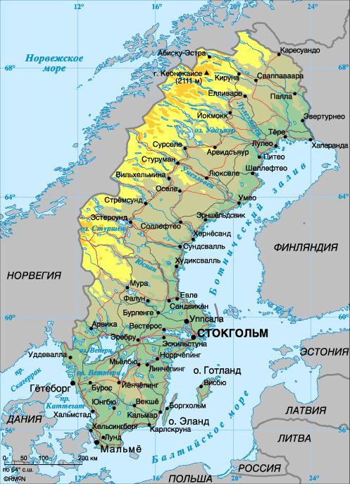
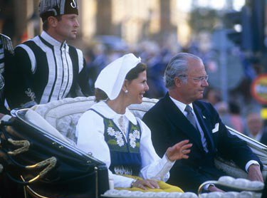
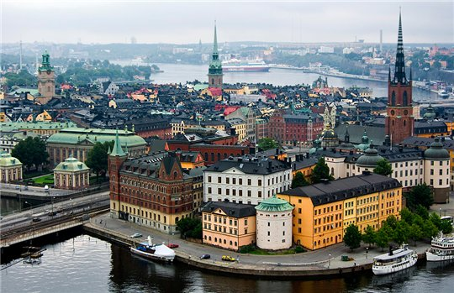
Королевство Швеция

Slide 5
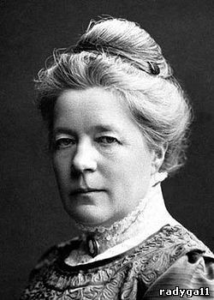
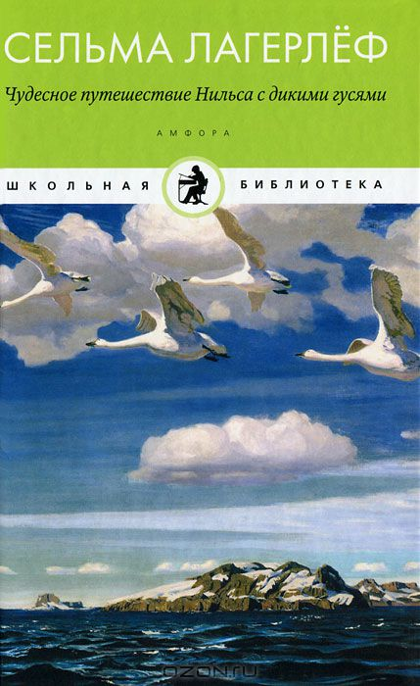

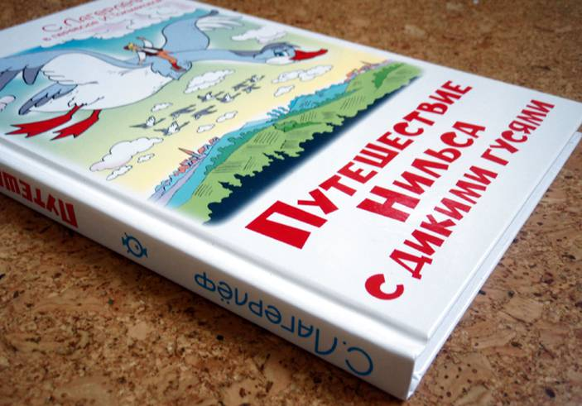
Сельма Лагерлёф

Slide 6
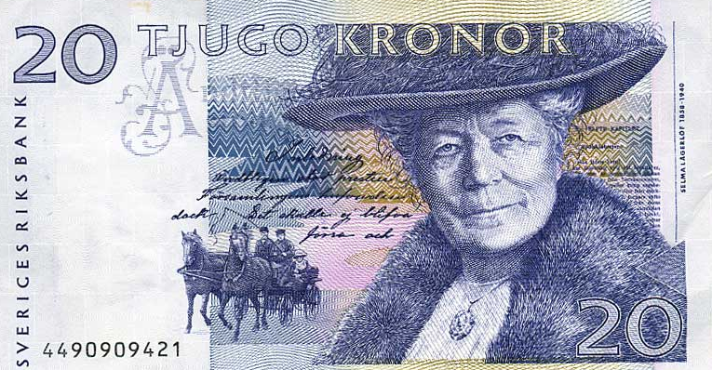
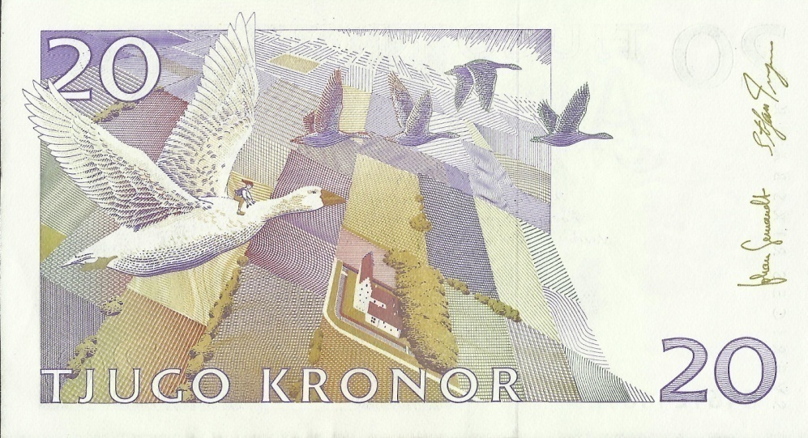
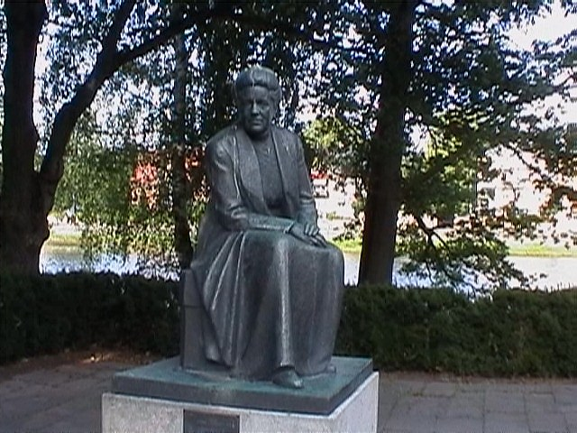
Шведская крона
Памятник С. Лагерлёф

Slide 7
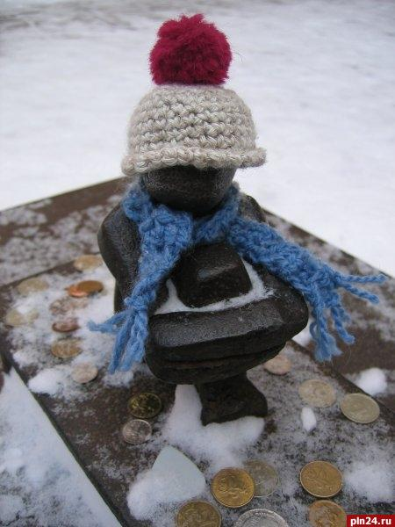
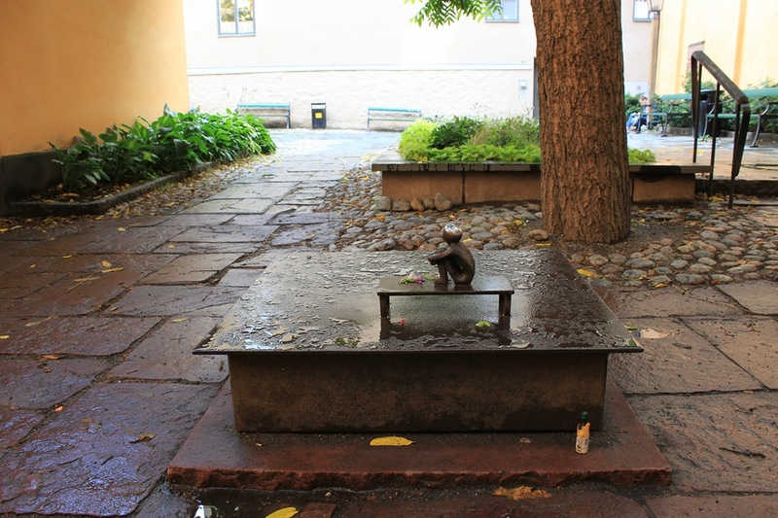
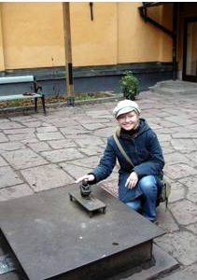
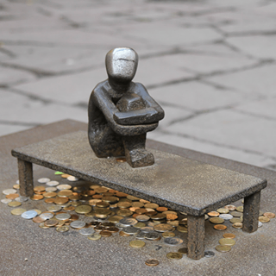
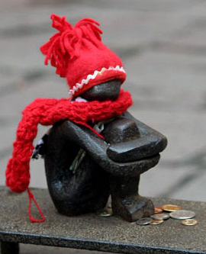
Памятник Нильсу

Slide 8
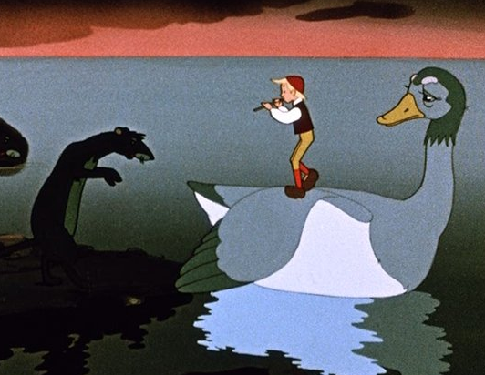
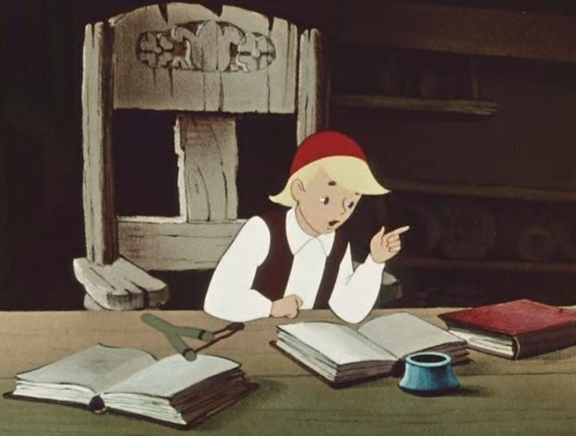
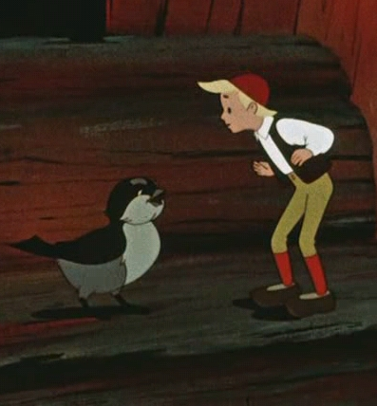
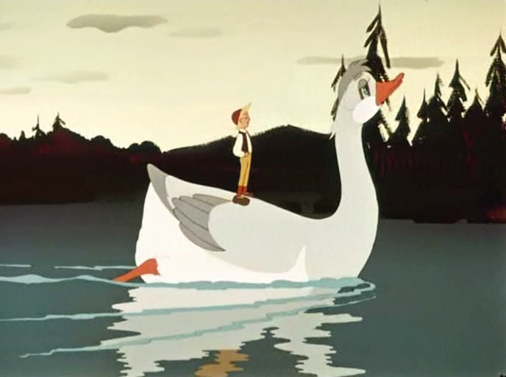
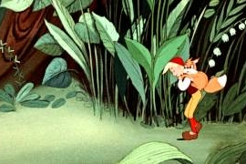
В СССР в 1955 году был снят мультфильм «Заколдованный мальчик»

Slide 9
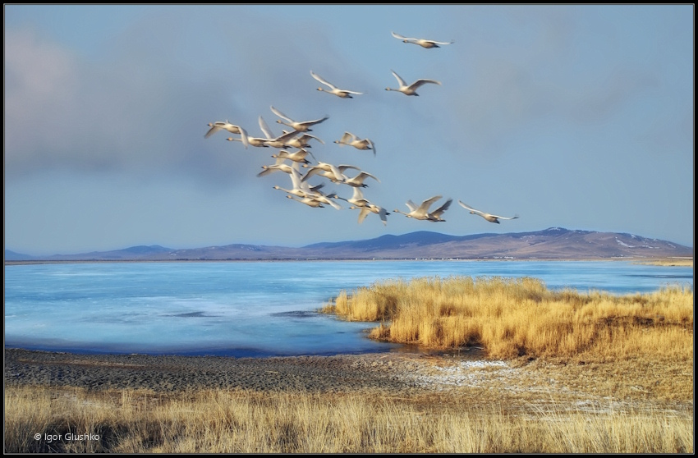

Slide 10

1 тур «Разминка»

Slide 11
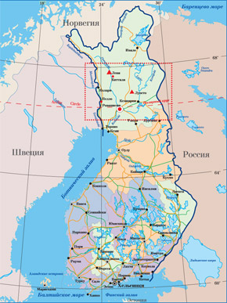
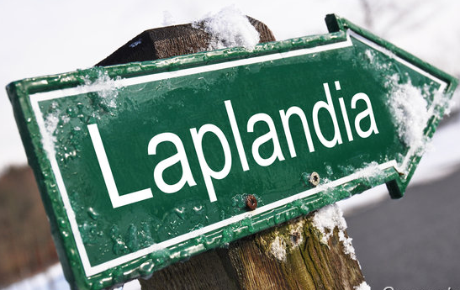
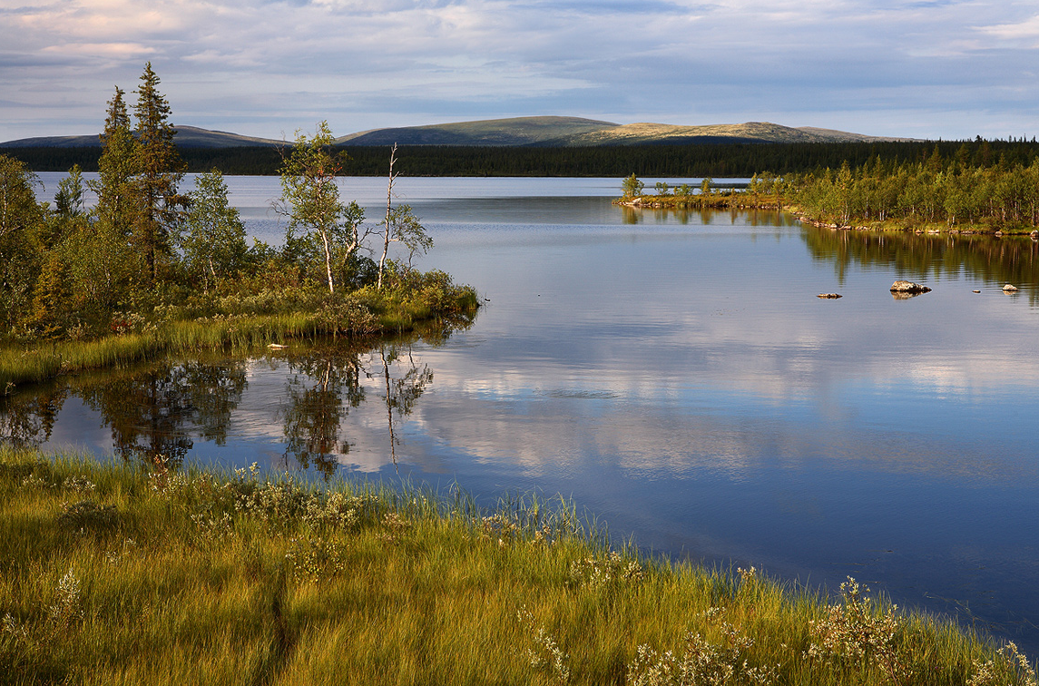

Slide 12
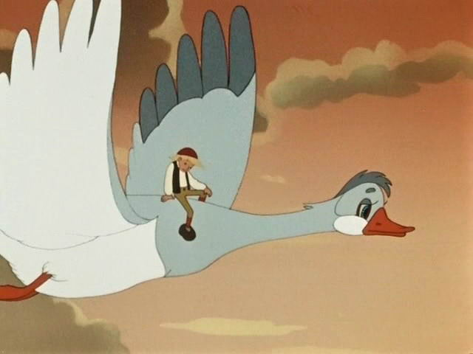
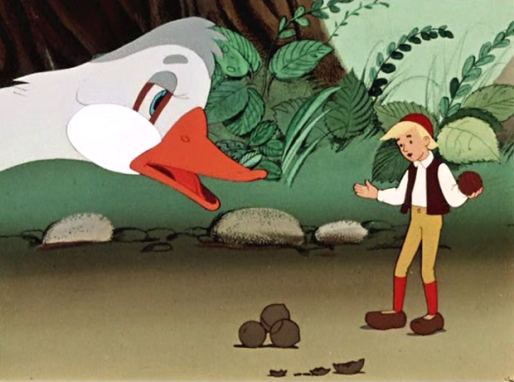
Правильный ответ
В какой стране жил Нильс? (в Швеции)
Кто заколдовал Нильса? (гном)
Куда летела стая диких гусей?
(в Лапландию)
Кто постоянно охотился за Нильсом и гусиной стаей? (лис)
Кто передал Нильсу волшебную дудочку? (филин)
Сколько гусей было в стае? (14)

Slide 13
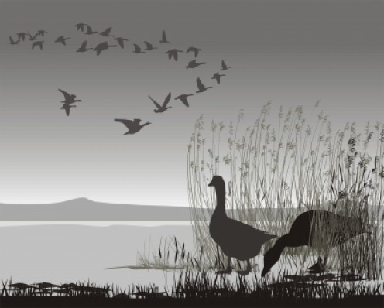
2 тур «Угадай по имени»

Slide 14
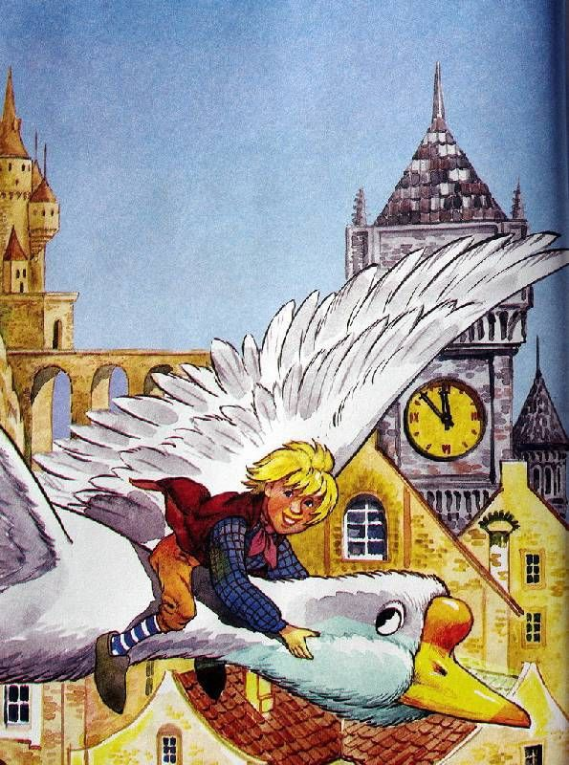
Правильный ответ
Сирле — белка
Мартин — гусь
Тирле — бельчонок
Эрменрих — аист
Смирре — лис
Фумле-Друмле — ворон
Брумме — медвежонок
Горго — орленок
Акка – гусыня
Флимнеа - филин

Slide 15
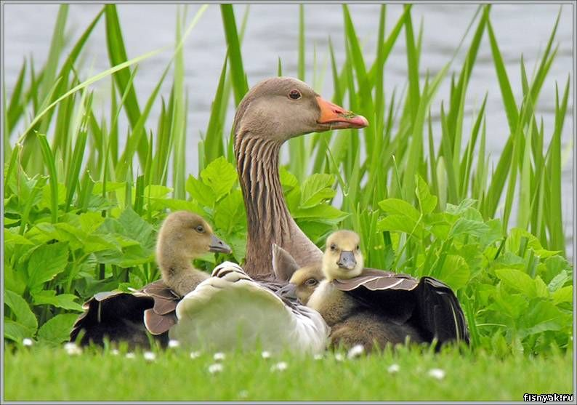
Музыкальная пауза

Slide 16
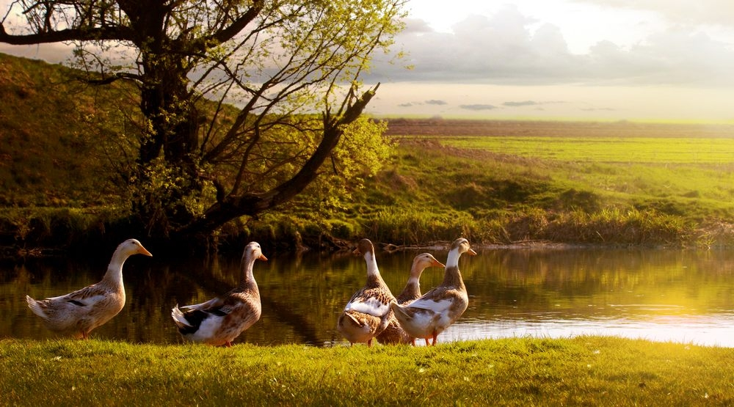
3 тур «Сказочная повесть в цифрах»

Slide 17
Правильный ответ
Назовите дату, когда началось путешествие Нильса с дикими гусями. (20 марта)
Сколько лет было Нильсу? (12 лет)
Когда закончилось путешествие Нильса? (9 ноября)
Сколько бельчат было у белки? (5)
Сколько гусят вылупилось у Мартина и Марты? (5)

Slide 18
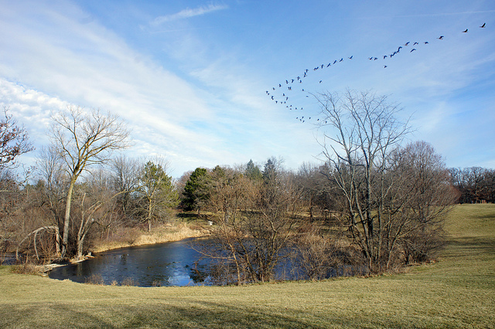
4 тур «Приключения Нильса»

Slide 19
Правильный ответ
Куда попал Нильс? (в берлогу)
Из чего было сделано гнездо аиста Эрменриха? Подчеркни нужное!
Из старого колеса от телеги, старая одежда, прутья, дерн, камни, мох, пух, доски.
Кого спас Нильс от охотников? (медведицу с медвежатами)
После чего Мартину пришлось лечить Нильса? (после укусов муравьев)
Как Нильс помирил старого коня с хозяином Ларсом? (Привел коня в сарай)

Slide 20
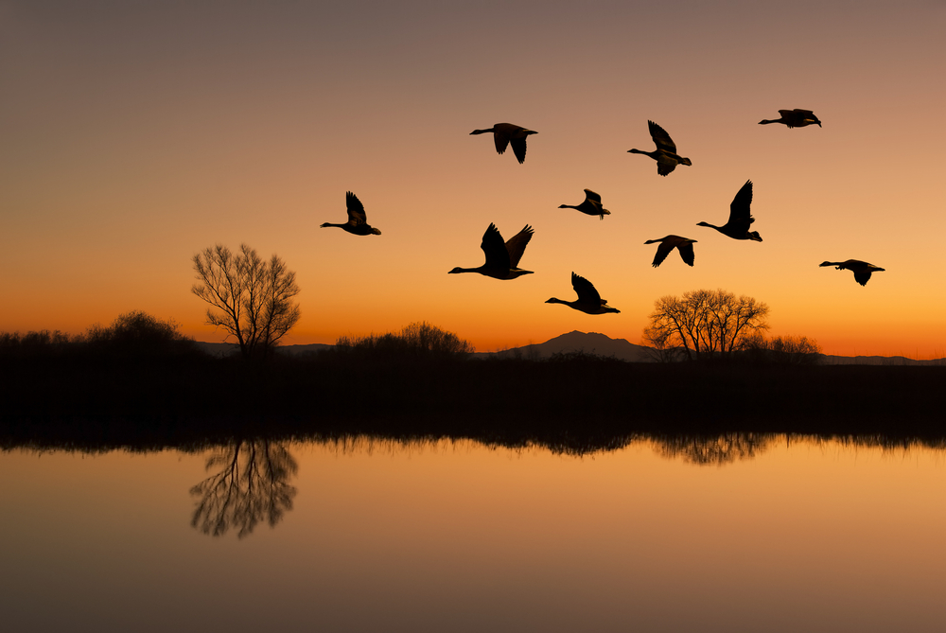
5 тур «Кто так сказал»

Slide 21
Правильный ответ
«Люди были, есть и будут нашими врагами!» (Акка)
«Чтобы к нашему возвращению все на зубок знал!» (папа Нильса)
«Научиться тому, чего не умеешь никогда не поздно» (Акка)

Slide 22
«Закончи фразу»
- Меня и моих одноклассников особенно удивило, как …
- Меня и моих одноклассников взволновало, что …
- Я и мои одноклассники не забудут, как …

Slide 23
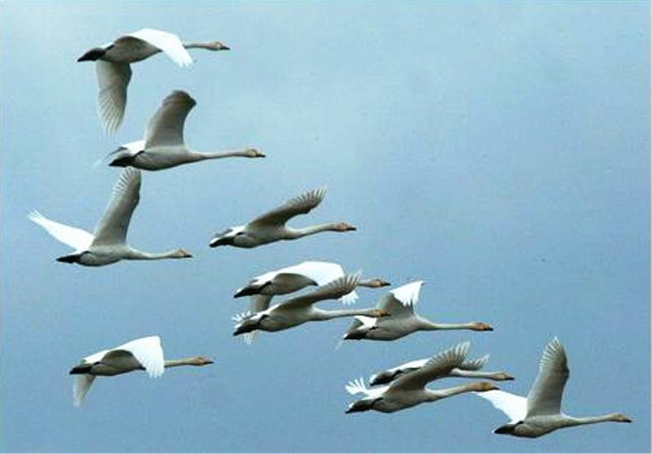

Подведение итогов

Slide 24


